Slide 1

Pursuit of coffee
Выполнили: Андреев Никита и Вдовина Марина.

Slide 2
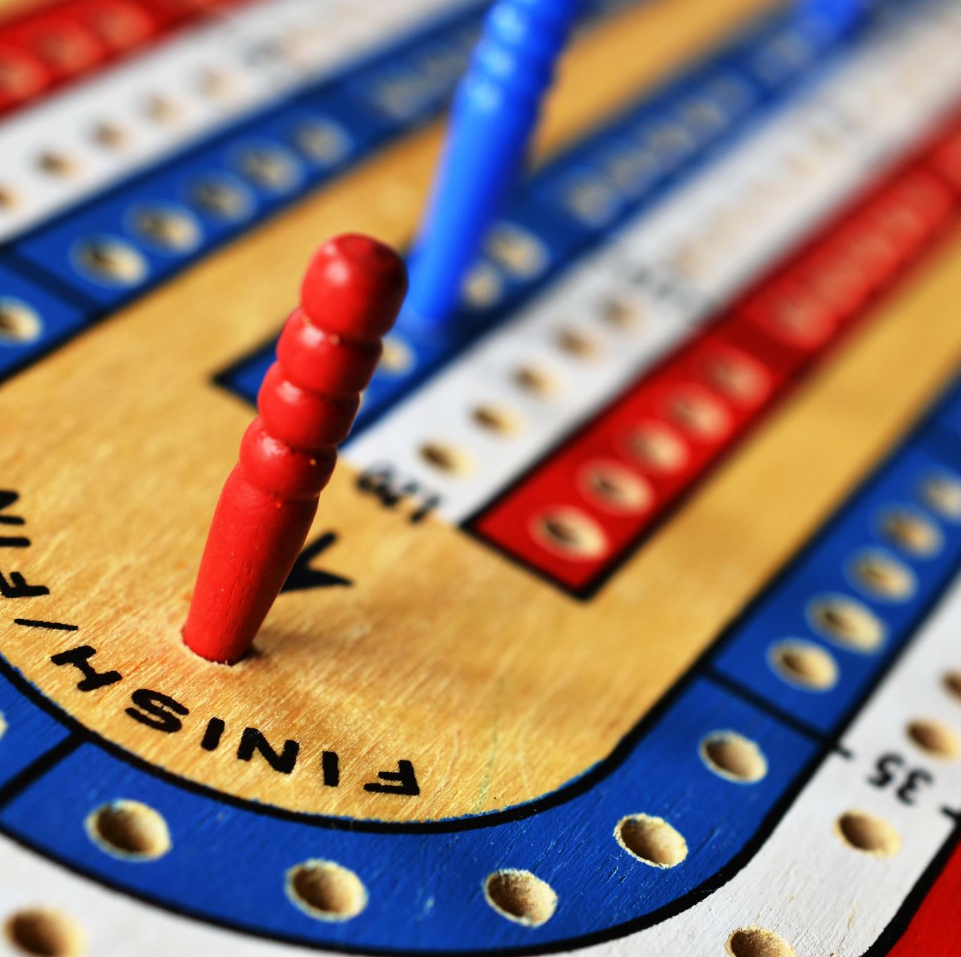
Идея проекта:
Создать игру в догонялки для индивидуальной игры пользователя с оригинальным оборудованием.

Slide 3

Задачи:
Сделать 5 уровней игры с разными фонами.
Сделать разные концовки для всех персонажей
Сделать смену персонажей во время игры

Slide 4
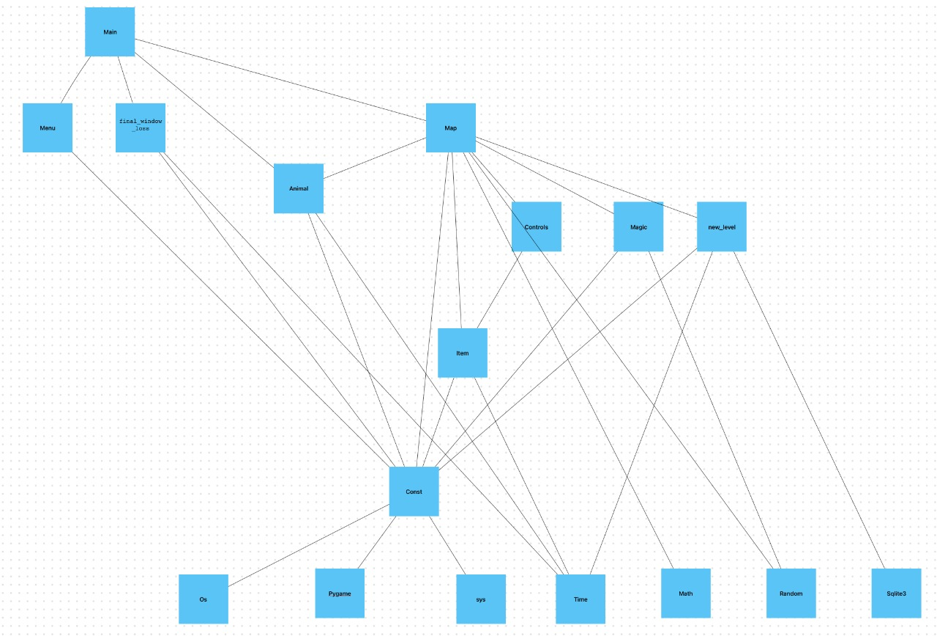
Структура

Slide 5

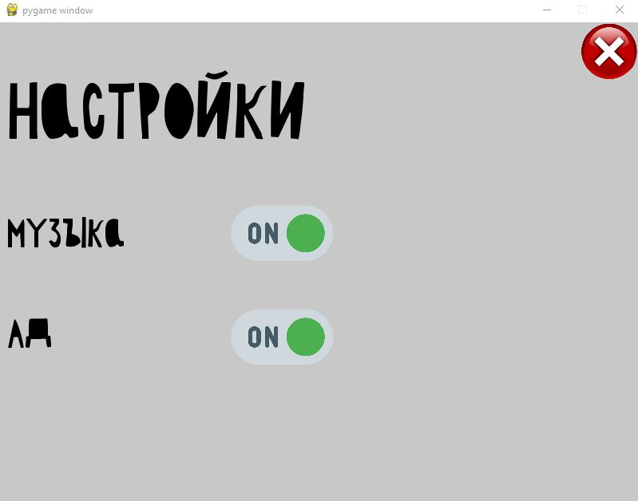
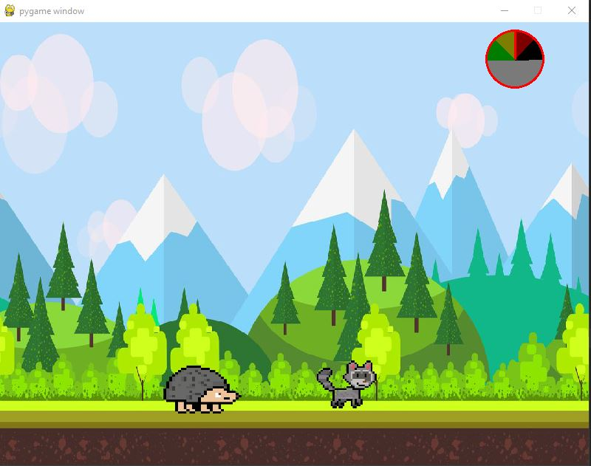
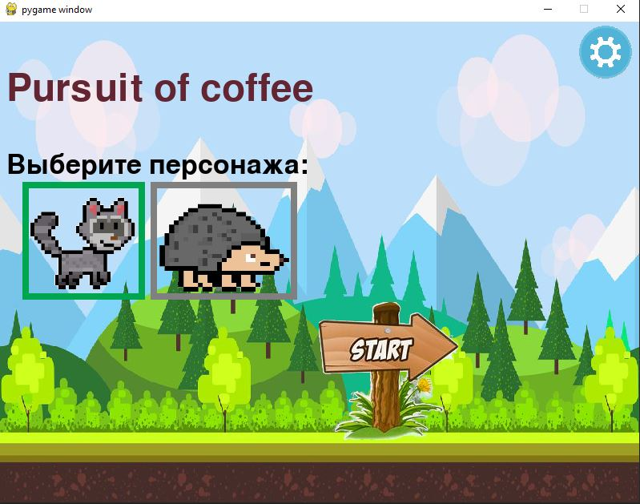
Страницы

Slide 6
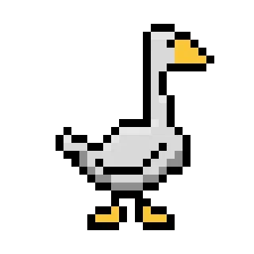
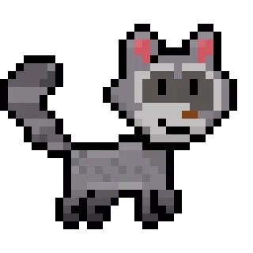
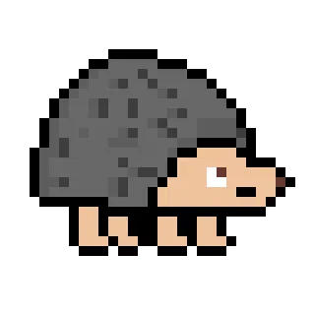
Персонажи
Енот Кофий
Гусь Антон
Ёжик Торопыга

Slide 7







Оборудование
1. Оружие:
3. Атрибуты:
мина
нож
очки
шапка Шерлока
2.Энергетики:
кофе в зёрнах(самый слабый)
стакан кофе с молоком (средний)
чашка с кофе(самый сильный)

Slide 8

Технологии
В нашем проекте использовались такие технологии, как работа с базами данных(нахождение информации), работа с графическим интерфейсом, работа с файлами различных форматов(записывание и вывод информации).

Slide 9
Заключение
Все поставленные задачи выполнены. В дальнейшем планируется выложить игру в интернет, чтобы она стала доступной для других пользователей.

Slide 10



Спасибо большое за внимание!

